Slide 1
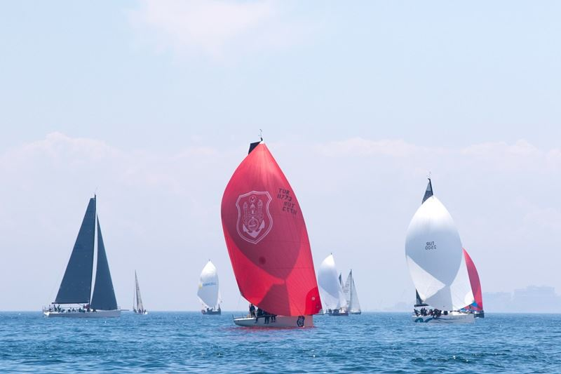
TÜRKİYE’DE AÇIKDENİZ YAT YARIŞLARI

Slide 2
Yelkencilik zamanımızda bir hobiden daha çok spor olarak görülüyor. İnsanoğlunun denize çıkışından zamanımıza kadar yelken bir ulaşım vasıtası olarak görülmüştür. Dizel motorların gelişip kullanılmasına kadar yelken denizde tek güç olarak kalmıştır. Daha önce kullanılan buharlı gemiler bile asıl güç olarak rüzgarı kullanmıştır. Geçmişte hiçbir denizcinin (İngilizcesi “sailor” yani “yelkenci”dir) kendisini sporcu olarak gördüğünü söyleyemeyiz.
1

Slide 3
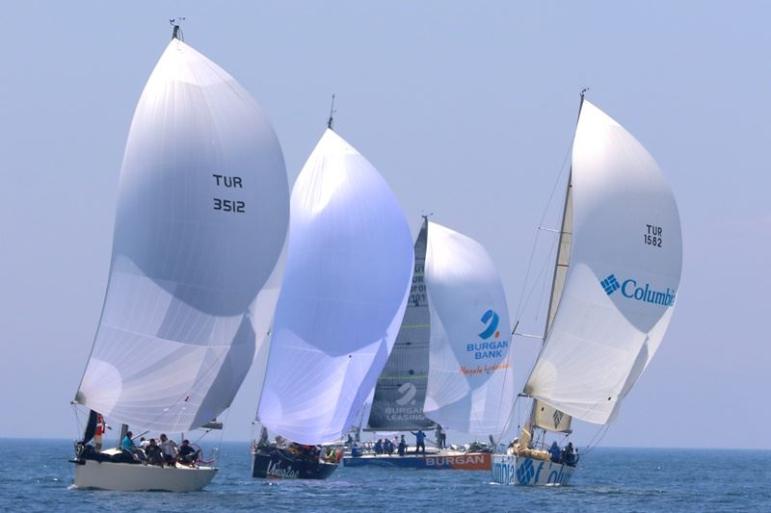
Hollandalıların ve İngiliz asillerinin küçük tekneleri spor için kullanması ile yelken sporu ortaya çıkmıştır.
Türkiye’de yelkenli yatçılığın bir spor değil bir yaşam tarzı olduğunu Türkiye’deki tekne dağılımı ile doğrulanır.
2

Slide 4
Son zamanların denizde yaşamı yelkenli yat olunca, yelkencilik de büyük ölçüde spor olarak algılandığından yelkenli yatçılık eğitimi büyük ölçüde spor ağırlıklı olarak verilmeye başlandı.
Bu konuda Türkiye’deki yarışları, yelkencilik ve yatçılık eğitim faaliyetlerini ise TÜRKİYE AÇIK DENİZ YARIŞ KULÜBÜ(TAYK) organize etmektedir.
3

Slide 5
TÜRKİYE AÇIKDENİZ YARIŞ KULÜBÜ (TAYK)
08 Mayıs 1971 tarihinde; yarışlara katılan dönemin ünlü Türk yatçıları olan Cent ARDAN, Samim ARDUMAN, Faruk BİRGEN, Fahir ÇELİKBAŞ, İzzettin ÇİNTAV, Süleyman DİRVANA, Spiridon ETNOPULOS, Kerim KERİMOĞLU, Muhittin ÖNEY, Nedim ÖZGEN, Alberto PENHAS, İzzet PENSOY, Şakir SABUNCUOĞLU, Semih TUĞLU ve Muammer TUKSAVUL; yacht yarışlarını uluslararası kurallara göre yapmak, yine uluslararası ölçü ve handikap sistemlerini Türkiye’ye getirmek, Türkiye’de yapılacak olan yarışlara yabancı yatçıları davet etmek ve Türk yachtçılarının da yurt dışında yapılacak yarışlara katılarak Türk yatçılığını tanıtabilmeleri amacı ile Açıkdeniz Yarış Kulübü’nü (AYK) kurmuşlardır.
4

Slide 6
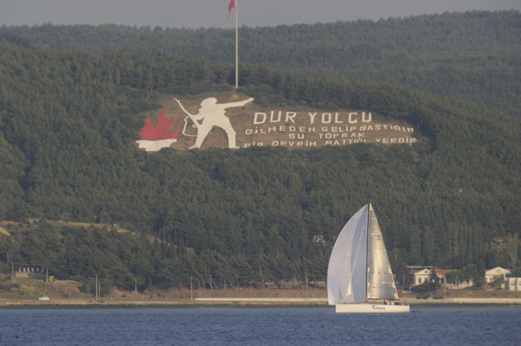
İlk uluslararası organizasyon olarak 1980 yılında La Trans Mediterranée yarışının bir ayağını Kuşadası’na alarak oradan Kuşadası-Pire etabını organizasyonunu yapmış, 1990’da Deniz Kuvvetleri Kupası yarışını Selanik’e uzattıktan sonra 2000 yılında Nautical Club of Thessaloniki ile birlikte ve T.C. Dışişleri Bakanlığı’nın destekleri ile “Dostluk Kupaları-Friendships Cup” yarışını organize ederek, Ege Denizi’nde dostluk rüzgarlarının esmesine öncülük etmiştir.
5

Slide 7
“Türkiye Açıkdeniz Yarış Kulübü” (TAYK) adını alan kulüp, isminin bir gereği olarak gerek denizci bir nesil yetişmesine katkıda bulunmak, gerekse Türkiye’nin sesini yabancı ülkelerde duyurabilmek amacıyla; Türkiye’nin bir çok bölgesinde Göcek Yacht Kulübü, Marmaris International Yacht Kulübü, Turgutreis Bodrum Yacht Kulübü, Ege Açıkdeniz Yacht Kulübü, Foça Yelken İhtisas Kulübü gibi yelken ve yacht kulüplerinin kurulmasına öncü olmuş ve İstanbul’da düzenlediği lokal yarışlar dışında tüm denizlerimizde (Deniz Kuvvetleri Kupası, Doğu Ege Yelken Haftası, Marmaris Uluslararası Yacht Haftası, Göcek Yacht Haftası, Göcek Sonbahar Kupası, Bodrum Kupası, Foça Regatta, Christmas Regatta, Karadeniz Kupası gibi) yarışlar organize etmektedir. TAYK diğer yelken kulüplerini rakip olarak değil, paydaş olarak görmekte ve denizcilere yakışır bir dostluk çerçevesi içinde ilişkilerini sürdürmektedir.
6

Slide 8
HABERLER
İSTANBUL BOĞAZI’NDA YELKEN ŞOV
İstanbul Boğazı’nda düzenlenen yelken yarışları renkli görüntüler oluşturdu. Boğazı süsleyen yelkenleri izleyen vatandaşlar “Selfie” yapmayı da ihmal etmedi. Boğazda 20 teknenin katılımıyla “Alvimedica Cup’ışalım mı?” adlı yelken yarışı yapıldı. Dolmabahçe’de start veren yelken yarışı renkli görüntüler oluşturdu. Vatandaşlar oturdukları çay bahçesinde boğazı süsleyen yelkenler ile hatıra fotoğrafı çektirdi. Sahilde bulunan bazı turistlerin ise yelken Selfie’si yaptığı görüldü. Yelken yarışı sebebiyle boğaz tanker trafiğine kapatıldı.
7

Slide 9
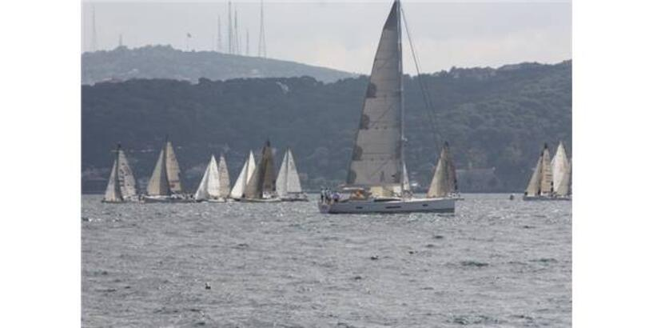
Yelken yarışını izleyen Şahin Kılıç isimli bir vatandaş boğazın çok doğal göründüğünü belirterek, “Misafir olarak geldik izliyoruz. Daha doğal daha güzel. Büyük gemilerin olmaması çevreye duyarlı yelkenlerin yapılması bizi memnun ediyor. Keşke hep böyle olsa. İkinci kanal projesini istiyoruz. Büyük gemiler oradan gitse de burası doğal kalsa” şeklinde konuştu. Bir başka vatandaş ise, “Çok güzel, izlemeye geldik. Marmaris’te de oluyor bazen. Gezmeye gelmiştik duyunca da buraya geldik. Deniz sporlarını seviyoruz” dedi. Yarışta dereceye girenlerin ödülleri ise 18 Eylül’de düzenlenecek törenle takdim edilecek.
8

Slide 10
Deniz Kuvvetleri Kupası Yat Yarışı
Türkiye Açıkdeniz Yarış Kulübü ve Ege Açıkdeniz Yat Kulübü tarafından organize edilen ve dün startı Kuzey Deniz Saha Komutanı Tümamiral Hasan Şükrü Korlu tarafından İstanbul Boğazı’nda Çengelköy açıklarından verilen yatlar, Marmara Denizi yönünden Çanakkale Boğazı’nda giriş yaptı. Yatların boğaz geçişi sırasında, Gemi Trafik Hizmetleri Müdürlüğü yetkilileri, gemileri dikkatli yol almaları konusunda uyardı.
9

Slide 11
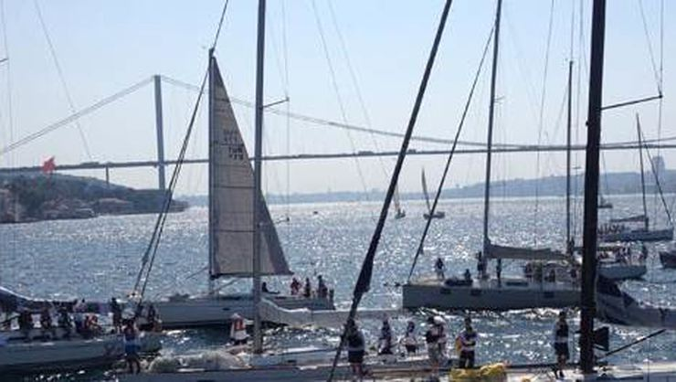
Türkiye’nin yanı sıra Rusya, Yunanistan ve Almanya’dan toplam 61 yatın kayıt yaptırdığı yarış, 295 deniz mili uzunluğundaki rotada yapılacak. Organizasyon, 14 Ağustos Perşembe günü İzmir Seferihisar’daki Sığacık Körfezi’nde sona erecek.
10

Slide 12
KAYNAKÇA
https://app.box.com/s/y14lw4bb6re72jomy56l
http://www.tayk.org.tr/kulubumuz
https://www.posta.com.tr/deniz-kuvvetleri-kupasi-yat-yarisi-240022
https://www.milliyet.com.tr/yerel-haberler/istanbul/istanbul-bogazi-nda-yelken-sov-10379370
11

